Slide 1
“Diseño e Implementación en FPGA de un Módulo de Transmisión Adaptativa para mejorar la eficiencia de un Sistema OFDM”
INFORME DE PROYECTO DE GRADUACIÓN
Dirigido por:
Rebeca Estrada Pico
Presentado por:
María Isabel Mera Collantes

Slide 2
RESUMEN
Este proyecto consiste en el estudio y desarrollo de un módulo de transmisión adaptativa para un sistema OFDM (Orthogonal Frequency Division Multiplexing – Multiplexación Ortogonal por División de Frecuencia) inalámbrico fijo de 2.4 GHz como base de una solución para una demanda insatisfecha de sistemas con línea de vista.
Por esta razón se realizó un estudio inicial de OFDM, sistemas inalámbricos y el protocolo IEEE pertinente para analizar acciones y soluciones efectivas para mejorar la calidad de señales transmitidas.
Se realizó la implementación de módulo adaptativo para un sistema modulador-demodulador OFDM. Se analizaron pruebas y análisis de la simulación e implementación del módulo mediante el uso combinado de Simulink de Matlab y la plataforma de evaluación con el FPGA (Field Programable Gate Array).

Slide 3
ESTRUCTURA
1 CONCEPTOS GENERALES
1.1 OFDM
1.2 Transmisión Adaptativa
1.3 Estándar IEEE 802.16
2 DISEÑO DE MODULO DE TRANSMISIÓN ADAPTIVA
2.1 Modelo Propuesto
2.2 Diagrama de Bloques
2.3 Selección de Tipo de Modulación
2.4 Hardware y Software Utilizado
3 DISEÑO BASADO EN MODELO
3.1 Diseño del Módulo de Estimación de Ruido
3.2 Diseño del Módulo de Selección de Tipo de Modulación Bloques
3.3 Generación Automática de Hardware
3.4 Co-Simulación de Hardware
3.5 Diseño de Pruebas
4 ANÁLISIS COMPARATIVO
4.1 Comparar BER vs. SNR
4.2 Comparar Esquema Sin Modulación Adaptativa vs. Esquema con Modulación Adaptativa
CONCLUSIONES Y RECOMENDACIONES

Slide 4
CONCEPTOS GENERALES - OFDM
Esquema de modulación digital multiportadora que obtiene una alta eficiencia espectral al utilizar un gran número de sub-portadoras que se traslapan y que son ortogonales entre sí.
Técnica para combatir la ISI (Interferencia Inter-Simbólica) porque ésta se reduce significativamente al transmitir múltiples flujos de datos por diferentes subportadoras.
Está siendo ampliamente aplicada en comunicaciones inalámbricas debido a su capacidad de proporcionar una elevada tasa de transmisión en conjunto con una alta eficiencia en el uso de ancho de banda con robustez respecto al desvanecimiento multitrayectoria y retardo.

Slide 5
CONCEPTOS GENERALES - OFDM
VENTAJAS
buena habilidad de operar bajo condiciones severas del canal
ecualización simplificada
robustez contra interferencia co-canal
alta eficiencia espectral y de implementación al utilizar la FFT
baja sensibilidad a errores de sincronización en el tiempo
DESVENTAJAS
desempeño reducido por longitud de intervalo de guarda inadecuado
sensibilidad causada por el efecto Doppler
sensibilidad a problemas de sincronización por frecuencia
ineficiente consumo de potencia

Slide 6
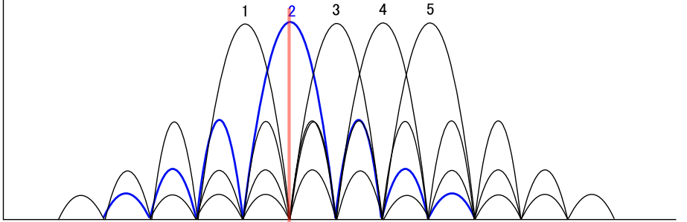
CONCEPTOS GENERALES - OFDM
Multiplexación Ortogonal por División de Frecuencia
5 Subportadoras
Amplitude
Frecuencia

Slide 7
CONCEPTOS GENERALES - Transmisión Adaptativa
Es el ajuste de los parámetros de transmisión dependiendo de la percepción de las condiciones del canal por el cual se transmitirá
Respuesta del sistema a los cambios de las condiciones
Modulación adaptativa
FEC adaptativo
  BPSK
  QPSK
  16QAM
  64QAM
  256QAM

Slide 8
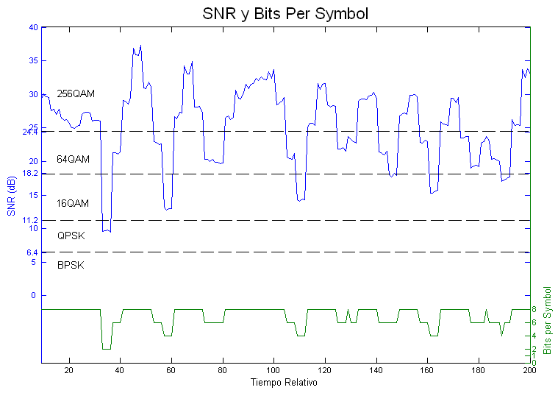
CONCEPTOS GENERALES - Transmisión Adaptativa

Slide 9
CONCEPTOS GENERALES - Transmisión Adaptativa
TX
TX
Intervalo de Tiempo1
RX
RX
1era Estimación del Canal
1era Señalización de Canal
TX
TX
Intervalo de Tiempo2
RX
RX
2da Estimación del Canal

Slide 10
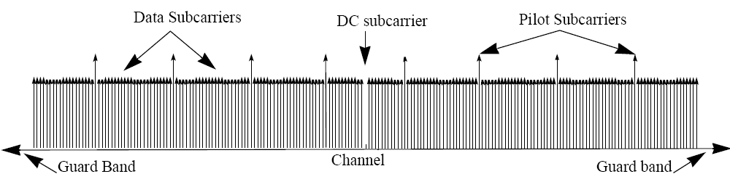
CONCEPTOS GENERALES - Estándar IEEE 802.16
Especificaciones de la capa física WirelessMAN-OFDM
  Subportadoras de datos, pilotos, nulas
  Prefijo Cíclico
  Aleatorización, FEC, y entrelazado.
  Modulación: B-PSK, Q-PSK, 16-QAM, 64-QAM (opcional) con ordenamiento Gray.
Descripción en Frecuencia del Símbolo OFDM

Slide 11
DISEÑO DE MÓDULO DE TRANSMISIÓN ADAPTIVA - Modelo Propuesto
MÓDULO DE TRANSMISIÓN ADAPTIVA
CANAL
CARACTERÍSTICAS
SALIDA
múltiples modos: BPSK, QPSK, 16QAM, 64QAM, y 256QAM, cada uno con uno ó dos tipos de FEC correspondientes
PILOTOS
AWGN
ENTRADA
SALIDA
Pilotos
Recibidos

Slide 12
DISEÑO DE MODULO DE TRANSMISIÓN ADAPTIVA - Diagrama de Bloques
Estimador
Selector de Modo
Pilotos Recibidos
Normalización
Correlación
Modo de Transmisión

Slide 13
DISEÑO DE MODULO DE TRANSMISIÓN ADAPTIVA - Selección de Tipo de Modulación
Modulación y FEC Adaptativo
Modo de Tx | Modo de Modulación | Codificación | SNR (hasta)
1 | BPSK | 1/2 | SNR_{estimado}≤6.4
2 | QPSK | 1/2 | 6.4<SNR_{estimado}≤9.4
3 |  | 3/4 | 9.4<SNR_{estimado}≤11.2
4 | 16QAM | 1/2 | 11.2<SNR_{estimado}≤16.4
5 |  | 3/4 | 16.4<SNR_{estimado}≤18.2
6 | 64QAM | 2/3 | 18.2<SNR_{estimado}≤22.7
7 |  | 3/4 | 22.7<SNR_{estimado}≤24.4
8 | 256QAM | 2/3 | 24.4<SNR_{estimado}≤28.9
9 |  | 3/4 | SNR_{estimado}>28.9

Slide 14
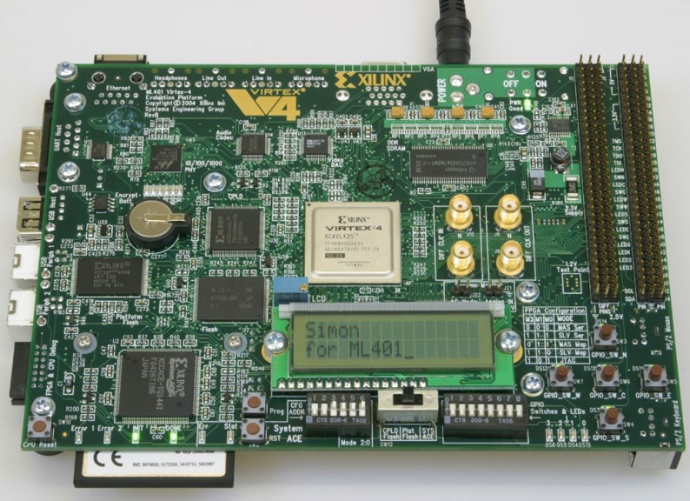
DISEÑO DE MODULO DE TRANSMISIÓN ADAPTIVA - Hardware y Software Utilizado
Plataforma de evaluación Virtex 4 ML401
  FPGA Virtex®-4 LX25
Simulink de Matlab
System Generator y AccelDSP de XILINX

Slide 15
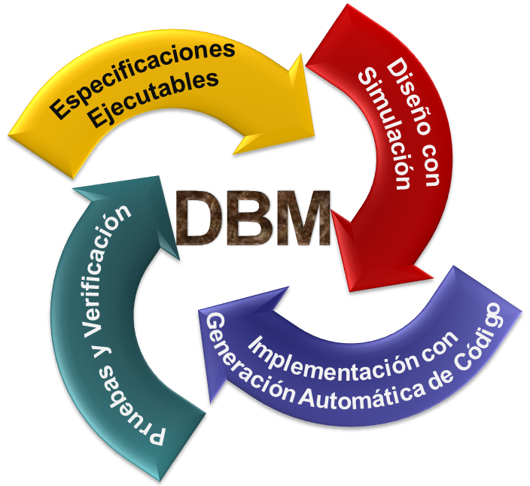
DISEÑO BASADO EN MODELO
      Proceso de diseño jerárquico: el nivel conceptual se define y luego detalles particulares se agregan
      Funciona de manera interactiva (mediante simulaciones parciales durante el proceso)
      Mejora el tiempo de desarrollo y disminuye el costo

Slide 16
DISEÑO BASADO EN MODELO - Diseño del Módulo de Estimación de Ruido
Se utilizaron bloques básicos de suma, multiplicación, retraso, muestreo, y acumulador. Adicionalmente se utilizó un bloque que resuelve una raíz cuadrada mediante el método Cordic y se implementó un componente de división mediante el uso de AccelDSP
1. normalizar la señal
2. correlación (conjugación compleja en vez de convolución porque la ultima consume recursos innecesarios para el caso)

Slide 17
DISEÑO BASADO EN MODELO - Diseño del Módulo de Estimación de Ruido
CORRELACIÓN (ρ) representa la proporción de la señal original que se encuentra en la señal recibida
  ρ = cantidad de señal (datos) originales representados en la señal recibida
  1- ρ = cantidad de señal (datos) que no tienen ninguna relación entre si, por lo que puede ser considerada ruido presente en la señal recibida
SNR = Señal / Ruido = ρ / (1- ρ)
SNRdB = 10 log10 (ρ / (1- ρ))

Slide 18
DISEÑO BASADO EN MODELO - Diseño del Módulo de Selección de Tipo de Modulación Bloques
 | Modo de Modulación | Codificación | SNR (hasta) | Correlación (ρ)
1 | BPSK | 1/2 | 9.4 | 0.897010
2 | QPSK | 1/2 | 11.2 | 0.929491
3 |  | 3/4 | 16.4 | 0.977604
4 | 16QAM | 1/2 | 18.2 | 0.985090
5 |  | 3/4 | 22.7 | 0.994658
6 | 64QAM | 2/3 | 24.4 | 0.996382
7 |  | 3/4 | 28.9 | 0.998713
8 | 256QAM | 2/3 | 30.6 | 0.999130
9 |  | 3/4 | >30.6 | >0.999130

Slide 19
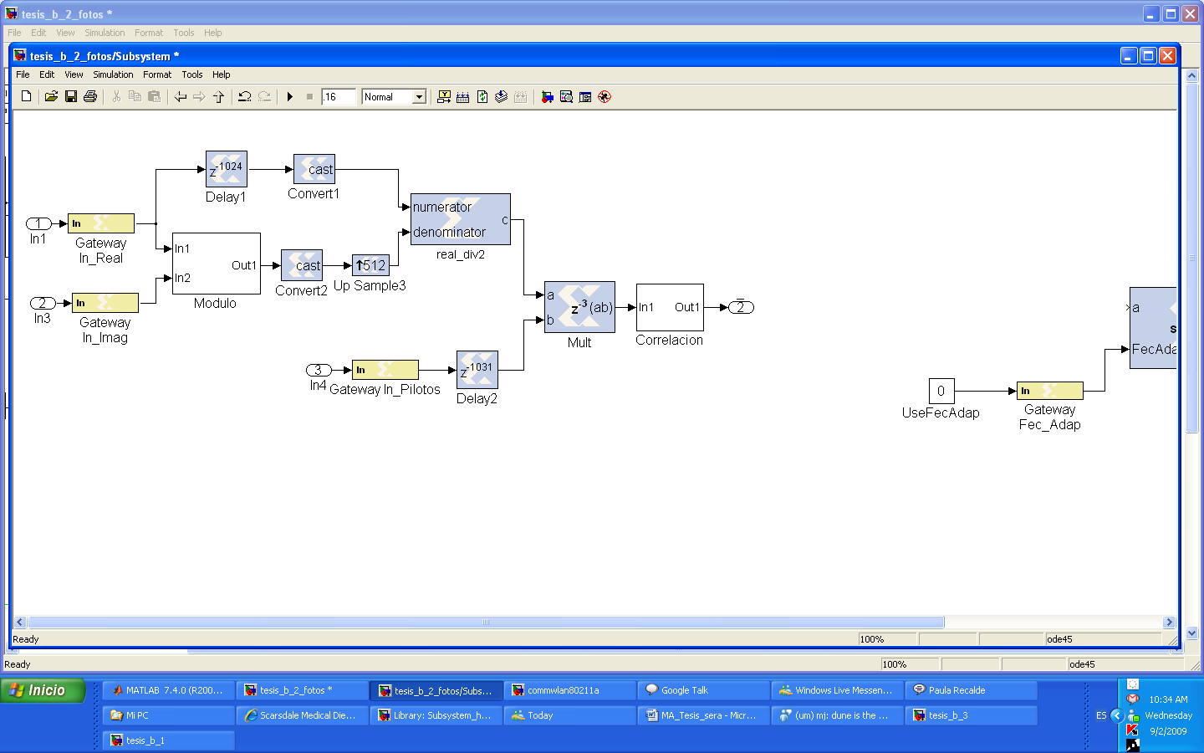
DISEÑO BASADO EN MODELO - Generación Automática de Hardware
Para generar el hardware automáticamente se utilizó el bloque de System Generator. Este bloque permite la especificación del hardware y de otras particularidades necesarias para generar el código VHDL del diseño. Al finalizar el proceso de generación se crea un bloque equivalente al sistema diseñado representativo del FPGA en dónde correrá la simulación.
Determinación de factor de correlación de la señal recibida utilizando bloques de System Generator.

Slide 20
DISEÑO BASADO EN MODELO –
Co-Simulación de Hardware
Co-simulación de hardware hace posible la incorporación de un diseño que se está ejecutando en un FPGA directamente a la simulación de Simulink.
Los resultados de la simulación de la parte de co-simulación se calcularon por hardware, lo cual permite la verificación de porciones de código y/o diseño durante el proceso total del proyecto.

Slide 21
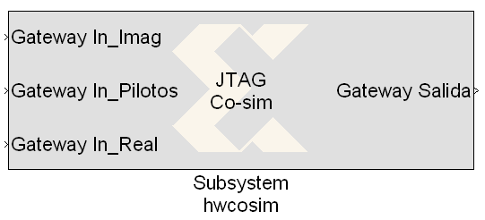
DISEÑO BASADO EN MODELO –
Co-Simulación de Hardware
El generador de código de System Generator produce un flujo de bits de configuración FPGA adecuado para la co-simulación de hardware para el diseño correspondiente
Este flujo de bits contiene especificaciones del hardware asociado al modelo y lógica de interfaz adicional que permite la comunicación entre la plataforma y la computadora mediante el System Generator.
Una vez terminado el proceso de compilación del diseño a un flujo de bits, System Generator automáticamente genera un bloque nuevo de co-simulación y una librería de Simulink en dónde se guarda.
Se puede utilizar este nuevo bloque de la misma manera que otros bloques de System Generator.

Slide 22
DISEÑO BASADO EN MODELO –
Diseño de Pruebas
El objetivo de las pruebas es evaluar el funcionamiento del módulo de modulación adaptativa implementado mediante el análisis de los datos obtenidos en distintas etapas del módulo.
Primero, se evaluaron los resultados de la primera etapa, la de estimación de ruido. Luego se llevaron a cabo pruebas al módulo completo, la parte de estimación de ruido en conjunto con la parte de selección de tipo de modulación.
Datos que se analizaron en las pruebas incluyen: la correlación estimada por el dispositivo, el ruido calculado de la estimación, el BER consecuente al SNR estimado por el módulo desarrollado, y el modo de modulación seleccionado
Las pruebas se realizaron utilizando co-simulación de hardware.

Slide 23
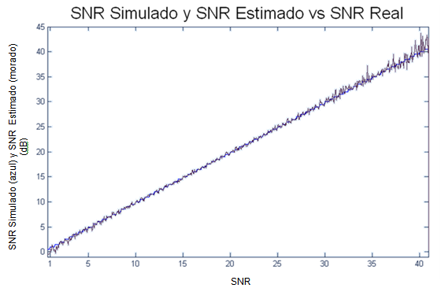
ANÁLISIS COMPARATIVO
SNR (dB)
SNR Simulado en Simulink (azul) y SNR Estimado por System Generator (morado) vs. SNR Real

Slide 24
ANÁLISIS COMPARATIVO
Se puede apreciar la tendencia de variación del SNR estimado por el módulo. Para valores menores de SNR el módulo tiende a estimar un valor menor que el actual y para valores mayores tiende a estimar un valor mayor al simulado aunque el ruido que perturba el sistema es considerablemente menor

Slide 25
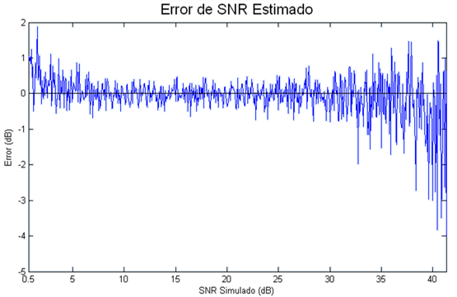
ANÁLISIS COMPARATIVO
Error del SNR Estimado por System Generator y SNR Simulado en Simulink

Slide 26
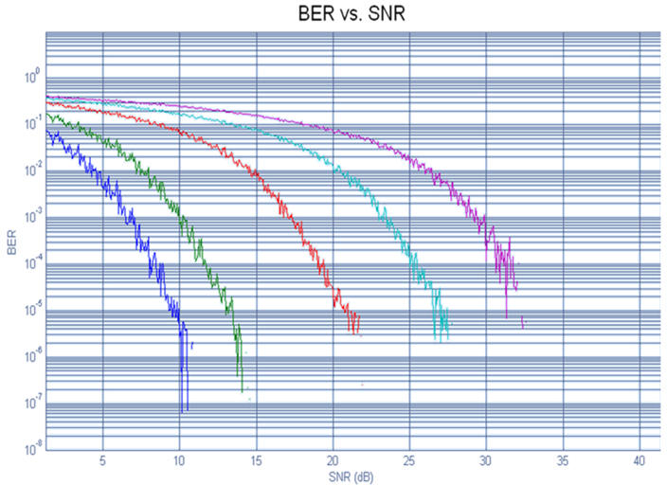
ANÁLISIS COMPARATIVO – Comparar BER vs. SNR
BER Estimado del Módulo por cada modo de modulación. BPSK (azul); QPSK (verde); 16QAM (Rojo); 64QAM (celeste); y 256 QAM (morado)

Slide 27
ANÁLISIS COMPARATIVO – Comparar BER vs. SNR
El BER resultante del módulo adaptativo corresponde a valores conforme a las tablas de BER teórico calculado para los modos de modulación. Cabe notar que al incrementar el SNR la variación del valor estimado aumenta.

Slide 28
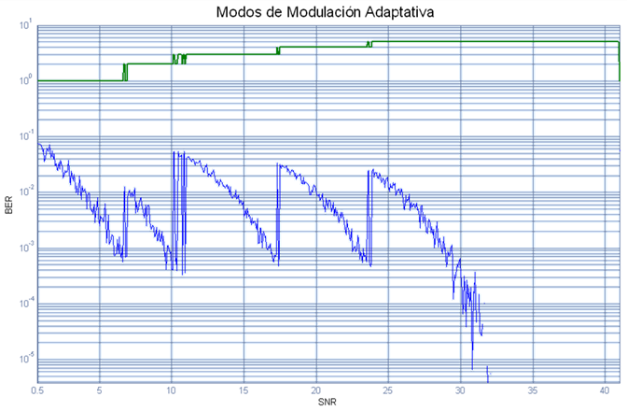
ANÁLISIS COMPARATIVO – Comparar BER vs. SNR
BER del Módulo de modulación adaptativa (azul) modos de modulación (verde)

Slide 29
ANÁLISIS COMPARATIVO – Comparar BER vs. SNR
Los pasos entre un tipo de modulación y otra se realizan con fluctuación debido a la variación de la estimación del ruido en el umbral de cambio de un modo de modulación y otra, esto se ve reflejado en el BER teórico del sistema. La menor fluctuación entre pasos del modo seleccionado por el hardware es entre 16QAM y 64QAM.

Slide 30
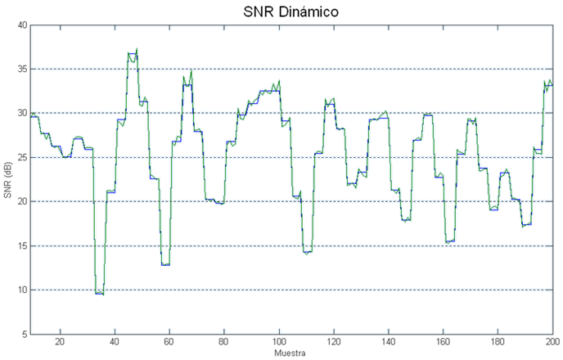
ANÁLISIS COMPARATIVO – Comparar BER vs. SNR
La respuesta SNR del módulo de hardware de modulación adaptativa a un sistema con SNR dinámico

Slide 31
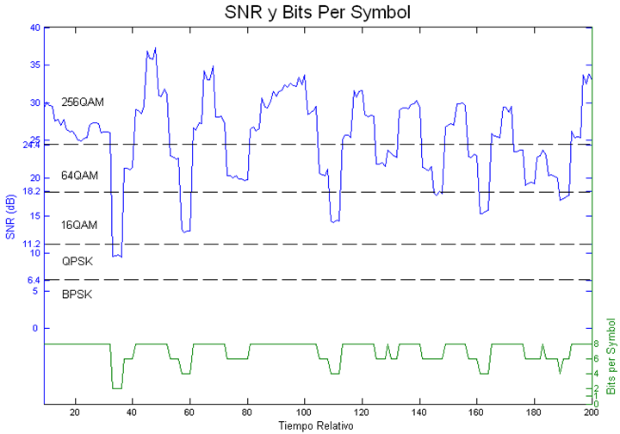
ANÁLISIS COMPARATIVO - Comparar Esquema Sin Modulación Adaptativa vs. Esquema con Modulación Adaptativa
Con Modulación Adaptativa
Sin Modulación Adaptativa
Bits por Símbolo del módulo de hardware de modulación adaptativa en un sistema con SNR dinámico.

Slide 32
ANÁLISIS COMPARATIVO - Comparar Esquema Sin Modulación Adaptativa vs. Esquema con Modulación Adaptativa
El funcionamiento del módulo de hardware de modulación adaptativa del esquema de cinco modos cuando se comunica por un canal con SNR dinámico.
Al realizar los cambios entre modos se mejora el througput sin comprometer la fidelidad de transmisión de manera en la que deteriore las comunicaciones.

Slide 33
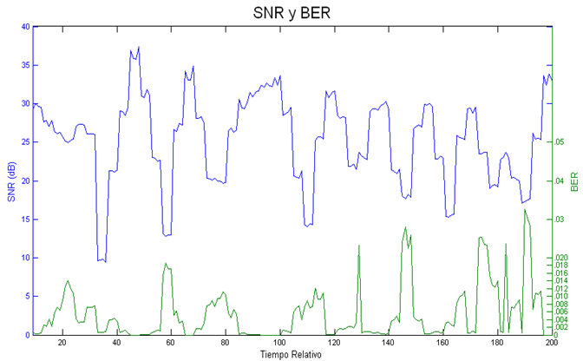
ANÁLISIS COMPARATIVO - Comparar Esquema Sin Modulación Adaptativa vs. Esquema con Modulación Adaptativa
Sin Modulación Adaptativa
<1e-5
Respuesta de BER del módulo de hardware de modulación adaptativa a un sistema con SNR dinámico

Slide 34
ANÁLISIS COMPARATIVO - Comparar Esquema Sin Modulación Adaptativa vs. Esquema con Modulación Adaptativa
BER estimado depende del modo de modulación seleccionado y el nivel de SNR del sistema. En un sistema de modo de modulación fijo el BER es menor a 1 e-5 para una cantidad mayor de niveles de SNR, y para esta prueba en particular, el BER resultaría menor a 1e-5 para toda la duración de la misma.

Slide 35
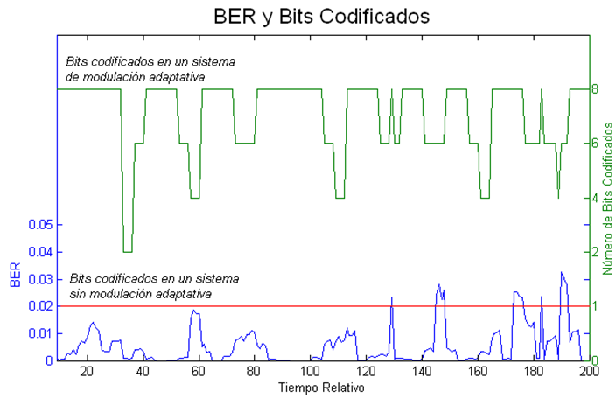
ANÁLISIS COMPARATIVO - Comparar Esquema Sin Modulación Adaptativa vs. Esquema con Modulación Adaptativa
BER (azul) y número de Bits Codificados con modulación adaptativa (verde) número de Bit Codificados sin modulación adaptativa (rojo) del módulo de hardware en un sistema con SNR dinámico

Slide 36
ANÁLISIS COMPARATIVO - Comparar Esquema Sin Modulación Adaptativa vs. Esquema con Modulación Adaptativa
Aunque existe un aumento de VER, también existe mayor beneficio al utilizar modulación adaptativa ya que la cantidad de información transmitida en el mismo espacio de tiempo es mayor a la que sería transmitida de modo fijo, esto es porque el modo fijo seria de BPSK, en el cual se codificaría un bit onda.

Slide 37
CONCLUSIONES
La programación de un FPGA en una plataforma de evaluación como un módulo de modulación adaptativa fue implementada exitosamente.
Se realizaron pruebas de punto fijo y de implementación en el FPGA en las cuales se demostró el funcionamiento correcto del módulo.
Los resultados experimentales no varían con respecto a la simulación de punto fijo de System Generator.

Slide 38
CONCLUSIONES
Esta técnica puede determinar el modo de modulación adecuado para obtener un BER máximo de 0.0817. Con SNRs menores a 8 dB o mayores a 25 dB la exactitud y precisión del estimador del módulo disminuye.
Ya que se requiere mayor precisión en los cálculos realizados por el módulo estimador de SNR, la cantidad de bits de entrada y salida del diseño afecta la precisión de estimación del parámetro.
Igual se recalca que las estimaciones sesgadas se deben a que las cifras significativas de los datos son truncadas en vez de redondeadas.

Slide 39
CONCLUSIONES
Debido a que el último cambio de nivel se realiza a 28.8 dBs, la variación del SNR estimado para valores mayores a aproximadamente 30 dBs no tiene consecuencias en la selección de modo.
Altos niveles de SNR permiten mayor throughput del sistema. El uso de la modulación adaptativa permite la optimización de recursos en tecnologías inalámbricas al incrementar la robustez o incrementar el throughput de la señal enviada cuando las condiciones del canal lo ameriten.
Finalmente se puede concluir que la modulación adaptativa es una técnica efectiva que ofrece mejoras en la calidad de servicio ofrecido.

Slide 40
RECOMENDACIONES
Algunas recomendaciones para trabajos futuros en esta área pueden ser la elaboración del módulo de transmisión y recepción que siguen el estándar WiMAX empleando técnicas de diseño basado en modelo y los programas de System Generator y AccelDSP.
Adicionalmente, se recomienda probar con más de 512 muestras de pilotos para el cálculo de la correlación para poder comparar si es más beneficioso invertir una mayor cantidad de recursos al módulo para obtener mayor precisión.

Slide 41
RECOMENDACIONES
Igualmente, la posibilidad de promediar las estimaciones del SNR en la parte del módulo de estimación debería ser considerada ya que esto llevaría a que exista mayor precisión en el cálculo. Esto implicaría que el problema de fluctuación de modos en los umbrales disminuiría.
Se recomienda el desarrollo de un testbench de un sistema de modulación – demodulación y canal que cumpla con las características de WiMAX incluyendo cambios dinámicos y programados de parámetros generales.

Slide 42
RECOMENDACIONES
Otro trabajo futuro sería la implementación de un módulo de modulación-demodulación que incluya la posibilidad de cambiar el tipo de FEC de forma automática dependiendo de lo sugerido por el módulo de modulación adaptativa.

Slide 43
GRACIAS!

